Slide 1

中国钛白粉行业协会
中国钛白粉行业“十三五”规划

Slide 2
演讲题目
一、“十二五”期间的发展状况
二、“十二五”期间存在的问题
三、“十三五”规划的指导思想
四、“十三五”规划的发展思路
五、 加强规划协调管理

Slide 3
一、十二五期间发展状况
2015年是我国全面完成“十二五”规划的收官之年，钛白粉行业面临着产业结构调整、产业技术进步的发展，同时行业经济下行压力明显增大。以“产能集约化”应对市场疲软的需求，加快行业内积极的、成长性的购并、整合步伐。2015年6月期间佰利联并购龙蟒，具有我国钛白粉行业划时代的历史意义
“十二五”期间，在国民经济增长的带动下，我国钛白粉产业集约型发展取得的显著成效，产业规模和产业集中度不断提高。
资源保障、产品质量、技术装备、综合利用等方面明显提升，为进一步转变发展方式、推动产业升级奠定了坚实的基础。

Slide 4
“十二五”期间，随着涂料、油墨、造纸、塑料型材等行业的高速增长，大大提升了对钛白粉的需求。
钛白粉产品质量得到提升，金红石型等中高档产品比重增加，脱硝钛白、高档汽车涂料用钛白的产能逐渐在形成。
受国家钛白粉政策的调控，氯化法钛白粉生产工艺兴起，产能大幅度提高，产品质量基本满足了下游行业的应用要求。
传统的硫酸法生产工艺逐步向清洁生产、节能减排的联产硫酸法工艺转变，“三废”处理取得了巨大进步。

Slide 5
中国钛白粉行业总体规模自2009年起，已超过美国，成为世界第一。到2014年，全行业总体规模已达到306万吨/年，当年实际产量达到243.5万吨，产能利用率为79.6%；2015年，按当年能维持正常生产企业的279.1万吨/年产能计，当年完成实际产量达到232.36万吨，产能利用率为83.2%，接近了85%这个比较合理的工业品产能利用率水平。
十二五期间钛白粉行业的循环利用、节能减排都取得了突破性的发展和优异的成绩。氯化法生产厂家已经从一家扩展到建设完工的4家；“十二五”期间，在国民经济增长的带动下，我国钛白粉产业集约型发展取得的显著成效，产业规模和产业集中度不断提高。资源保障、产品质量、技术装备、综合利用等方面明显提升，为进一步转变发展方式、推动产业升级奠定了坚实的基础。

Slide 6
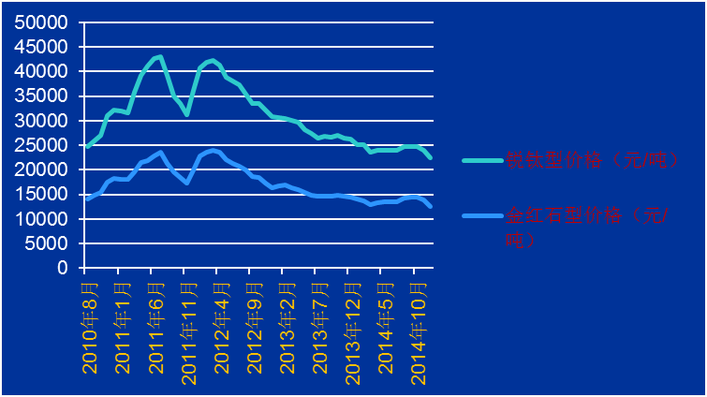
钛白粉市场行情在2010~2011年间曾异常火爆，但随着国家整体经济大环境的逐渐降温，并进入常态化发展时代，钛白粉行业也与之趋向一致，产业结构不合理的负面作用逐渐显现，以至于自2012年2季度起，行情逐渐低迷，并且持续至今。
“十二五”期间，我国钛白粉价格跌宕起伏，走出了一个过山车的行情。
2010年钛白粉的价格稳步提升，至2011年初金红石型和锐钛型钛白粉双双冲高后，三季度末又强势回落。
2011年底至2012年初，钛白粉价格再次强势上行，创出新高后一路杀跌。
至2014年钛白粉价格低迷，维持在低位震荡，2015年跌入历史新低。

Slide 7
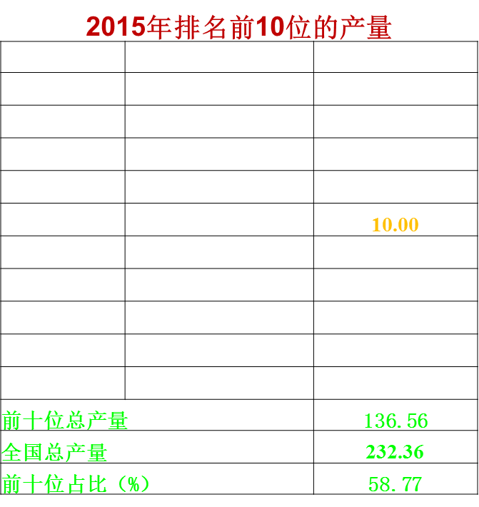
产业集中度进一步提升2009年，全国57/53家全流程企业，排名前10位的产量为53.8万吨，占全国总产量的51.4%。
2015年，全国65/47家全流程，排名前10位的产量为136.56万吨，占全国总产量的58.77%。

Slide 8
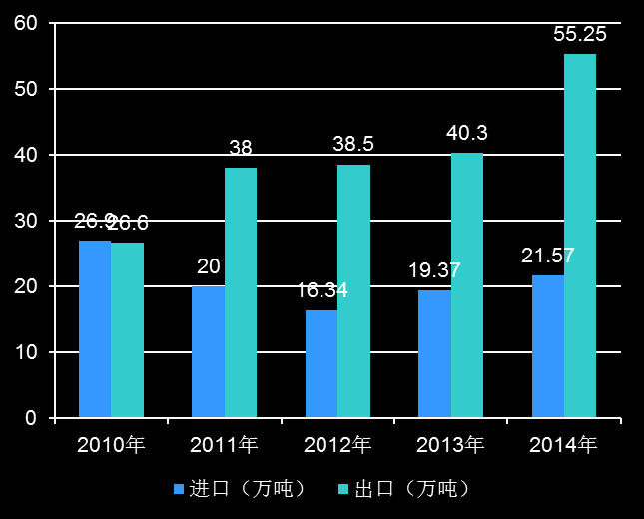
我国是钛白粉颜料的进出口大国。“十二五”期间，钛白粉产品质量的逐步提升，国产产品代替部分进口产品。五年间，进口量呈下降的趋势，出口量在快速增加，平均增长21.5%。从2011年起，出口总量超过进口总量，出口总额也超过进口总额，我国成为钛白粉净出口国。

Slide 9
二、“十二五”期间存在的问题
一、厂点多、规模小，非理性扩张仍在继续。截至2014年底，我国有钛白粉生产企业65家，占世界总数的70%以上，平均年产能为5.6万吨。65家企业中年产能小于3万吨的企业有15家，占总企业数的26.8%。
二、高端产品不足、低端产品过剩，创新能力不强。2014年，全球钛白总产量达569.2万吨，其中金红石型为449.7万吨，占钛白总产量的79%。2014年我国钛白粉总产量为246.6万吨，其中金红石产品175.7万吨，占比为71.2%，低于国际平均水平7.8个百分点。金红石型产品中低端通用型产品产量过剩，导致相互打压价格，2015年金红石型钛白粉价格降至9000元/吨，至今仍低迷。钛白粉高端产品的研发和生产尚处于起步阶段，至今没有引领全球钛白粉产业的龙头企业；高质量的钛白粉仍需进口。

Slide 10
三、产业结构不协调。我国钛白粉行业仍以硫酸法生产工艺为主，氯化法生产工艺占比低。硫酸法厂家数与产能分别占全国总量的94.6%与95.3%。近年来，行业内开始推行清洁生产的联产硫酸法工艺，由于缺乏有力的经济政策和环保政策的推动和约束，未得到真正落实，以规模获利的发展思维还在膨胀。我国钛资源不适合氯化法生产工艺中沸腾量化的需求，靠引进优质富钛料限制了我国氯化法钛白粉的发展。截至2015年底，我国氯化法生产企业仅有4家，产能仅26万吨，占总产能的7.38%，且装置尚未达产。
四、氯化法生产工艺作为钛白粉先进生产工艺，是世界钛白粉发展的主导方向。我国氯化法钛白粉受制于发达国家的技术封锁，发展缓慢，没有形成规模效应。我国钛资源不适合氯化法生产工艺中沸腾量化的需求，靠引进优质富钛料限制了我国氯化法钛白粉的发展。截止2015年底，我国氯化法生产企业仅有4家，产能仅26万吨，占总产能的7.38%。装置尚未达产，产品质量稳定还得假以时日。

Slide 11
五、资源开发粗放，利用水平不高。资源开采仍存在一矿多采、大矿小开、采富弃贫等现象。钒钛磁铁矿中钒资源综合利用率仅47%。钛资源回收率不足15%，甚至还有将宝贵的钒钛铁精矿作为铁精矿用于钢铁生产的现象。钛铁矿提钛水平较低，共伴生稀有金属未实现规模化回收。深度加工不足，未形成集聚优势。
攀西、承德及滇中等钒钛资源优势(1936.128, -7.46, -0.38%)地区钛精矿产量占全国的95%，但深加工产品钛白粉、海绵钛的产量仅占全国的17%和3%。上海、山东、陕西、贵州、河南等钒钛资源深加工地资源保障程度低，难以形成规模经济。

Slide 12
六、金红石型产品中低端通用型产品产量过剩，导致相互打压价格，2015年金红石型钛白粉价格降至9000元/吨，进入2016年以来，多重利好拉动钛白粉市场价格，至今形成了第五次“涨潮”目前市场硫酸法金红石钛白粉主流报价11500-12000元/吨，趋于合理价位。
钛白粉高端产品的研发和生产尚处于起步阶段，多数企业自主创新基础薄弱，至今没有引领全球钛白粉产业的龙头企业；高质量的钛白粉仍需进口。

Slide 13
七、与钛白粉相关的产业发展受到制约，资源开发粗放，利用水平不高。资源开采仍存在一矿多采、大矿小开、采富弃贫等现象。钒钛磁铁矿中钒资源综合利用率仅47%。钛资源回收率不足15%，甚至还有将宝贵的钒钛铁精矿作为铁精矿用于钢铁生产的现象。钛铁矿提钛水平较低，共伴生稀有金属未实现规模化回收。
八、深度加工不足，未形成集聚优势。攀西、承德及滇中等钒钛资源优势地区钛精矿产量占全国的95%，但深加工产品钛白粉、海绵钛的产量仅占全国的17%和3%。国内上海、山东、陕西、贵州、河南等钒钛资源深加工地资源保障程度地，难以形成规模经济，布局分散，物流成本高，产业链短。
九、工艺装备落后，环境污染严重。产业还在大量使用敞口是高钛渣电炉、硫酸法钛白粉生产线和半流程海绵钛生产线，装备水平低，生产工艺落后，资源、能源消耗高，污染物排放不达标。

Slide 14
三、“十三五”规划的指导思想
推动钛白粉行业的供给侧结构性改革。是从提高供给的钛白粉质量出发，推进结构调整，矫正资源、环保、市场等要素的配置扭曲，扩大有效供给，优质供给，提高供给结构对涂料、油墨、造纸、塑料型材等市场变化的适应性和灵活性，提高全行业的生产率，更好满足市场需求。
在钛白粉行业推行“三去一降一补”。去产能、去库存、去杠杆、降成本、补短板，处置“僵尸企业”，推动化解过剩产能。
在钛白粉行业发展“三新”产业。新兴产业、新型业态和新的商业模式是落实创新驱动战略，大众创业、万众创新发展的一个重要标志。“互联网+”是钛白粉行业“三新”产业的重要体现，是钛白粉企业营造新的经营管理模式必有之路。企业可有效利用互联网手段实现市场拓展，实现公平交易与交安全易，改善企业财务状况，实现在线交易与传统销售的良性互补。

Slide 15
基本原则：坚持总量控制与结构调整相结合。硫酸法钛白粉优化存量、控制增量；大力发展氯化法钛白粉，优化富钛料的供应，掌握成套氯化法生产技术，广泛开展产品在下游市场的应用研究。
坚持技术创新与产业升级相结合。培育企业原始创新、集成创新和引进吸收再创新能力，推进产、学、研、用协同合作。着力突破关键技术瓶颈，加速创新成果转化，提高资源利用和技术装备水平，提升产品档次和质量，满足高端领域市场需求，促进产业升级。
坚持合理开发与资源生态保护相结合。一是钛白粉原材料开发要与主要共伴生稀有金属产业化、规模化回收同步，切实做好资源封闭保护和战略储备。二是钛白粉生产注重节能降耗、循环经济和清洁生产，加大污染治理，实现产业与社会、环境的和谐发展。三是把建设资源节约型、环境友好型社会作为加快转变钛白粉行业经济发展方式的重要着力点。
坚持国内开发与“走出去，引进来”相结合。充分利用国际、国内两个市场、两种资源，在合理开发利用国内资源的同时，支持企业通过各种形式开发利用海外资源，形成参与国际产业竞争的新格局。

Slide 16
四、“十三五”规划的发展思路
发展目标一
产业布局
钛白粉生产企业应集合当地的资源优势实现生态化、园区化、规模化、低成本、高附加值等竞争优势。
鼓励钛白粉企业强强联合、兼并重组，通过优势互补加快钛白粉行业整合步伐，提升行业技术水平，提升企业单体规模，提升产业集中度。
重点造就年产30万吨以上清洁生产硫酸法企业2-3家；年产10万吨以上氯化法企业2-3家，培养成具有世界影响力的品牌。重点培育具有较大发展潜力的中型企业，为中国钛白粉行业成为制造强国打下坚实的基础。

Slide 17
发展目标二
产量预测
“十二五”期间国内经济仍保持较高的发展速度，然而增长速率逐年下降。钛白粉行业受下游行业需求的影响，加之钛白粉行业本产能相对过剩，预计未来5年钛白粉产量增幅缩减。
根据中国涂料行业“十三五”发展规划中预测，涂料产量在未来五年将保持7%的增长率，估推钛白粉产量未来五年增长率为4-5%左右。据此预估，钛白粉产量将由2014年的246万吨，增长至2020年的300-330万吨，2015年329.6万吨的产能基本满足要求。

Slide 18
发展目标三
结构调整
针对中国钛资源的实况，鼓励优先发展氯化法和先进清洁生产的硫酸法工艺并举的路线。
氯化法发展单线产能3万吨/年及以上、并以二氧化钛含量不小于90%的富钛料（人造金红石、天然金红石、高钛渣）为原料的氯化法生产工艺；
创新硫酸法工艺，实现清洁生产，限制新建硫酸法生产装置；淘汰单线产能小于2万吨，环保无法达标的硫酸法生产装置。

Slide 19
发展重点
一是加快传统硫酸法生产工艺向联产法清洁型生产工艺的转变，坚持走可持续发展道路，促进钛白粉行业经济与环境的协调发展；
二是通过自主研发和引进合作等方式促进我国氯化法钛白粉成套生产工艺的发展，使氯化法产品比例达20%（发改委十二规划是15%）以上；
三是适应市场需要，加强表面包膜处理工艺的研发，开发高性能、高附加值、专用性强的钛白粉产品（如医药、汽车、纺织、食品、珠光级等）；
四是淘汰落后产能，加速兼并重组，使行业前10名企业产能集中度较“十二五”末提高20%（58.77%→80%）；
五是推动产学研结合，行业内建设4-5个国家认定企业技术中心（龙蟒、道恩、佰利联），有计划承担行业发展的关键和共性课题，积极研发和推广副产资源综合利用项目；

Slide 20
六是优化废气（酸解、煅烧）治理技术，优化废气处理装置，主要是二氧硫的吸收和粉尘的回收装置，废气中污染物排放量较“十二五”末降低20%；
七是利用先进的膜过滤技术，将废水经过特殊膜过滤后进行回用，从而达到减少废水排放、节水省水的目的，使平均吨产品水耗较“十二五”末降低20%；
八是钛资源回收率达到20%（现状是14%-15%）以上，钛铁矿钛资源回收率达到70%以上，高钛渣冶炼钛回收率达到93%以上，海绵钛生产钛回收率达到90%；
就是行业平均综合能耗较“十二五”末降低20%；
十是充分利用副产物，硫酸亚铁利用率100%，石膏利用率达80%（？）以上。

Slide 21
五、 加强规划协调管理
围绕钛白粉行业“十三五”规划提出的目标、方向和重点任务，加强行业发展政策的统筹协调，按照国家政策规范行业发展。完善规划实施和评估机制。
中国钛白粉行业协会为加强行业自律自检，自2016年元月成立“专家巡查调研组”，“专家巡查调研组”在“十三五‘期间对企业执行新《环保法》、《钛白粉单品耗能标准》、《无机颜料工业污染物排放标准》等的情况加以监督，在企业自检自查的基础上，强化实施国家及行业各项规章制度，协助企业在十三五期间完成整改，各项指标达标。
钛白粉行业加快制定并完善“绩效评价考核体系及考核实施办法”，强化对结构优化、资源节约、环境保护、互联网+钛白粉等目标任务完成情况的综合评价考核，考核结果作为行业及政府项目优先给予的重要依据。

Slide 22

加强“十三五”规划的行业协调，完善监测评估制度管理，协会与企业之间建立互通渠道，以协会为基础平台打造企业之间的交流平台；
协中国钛白粉行业会对“十三五”规划相关领域实施情况的评估，达到“十三五”期间我国钛白粉行业规范化、合理有序竞争的可持续发展目标。

Slide 23
